Slide 1
EXPLICABILIDADE
A IMPORTÂNCIA DA EXPLICABILIDADE EM ML

Slide 2
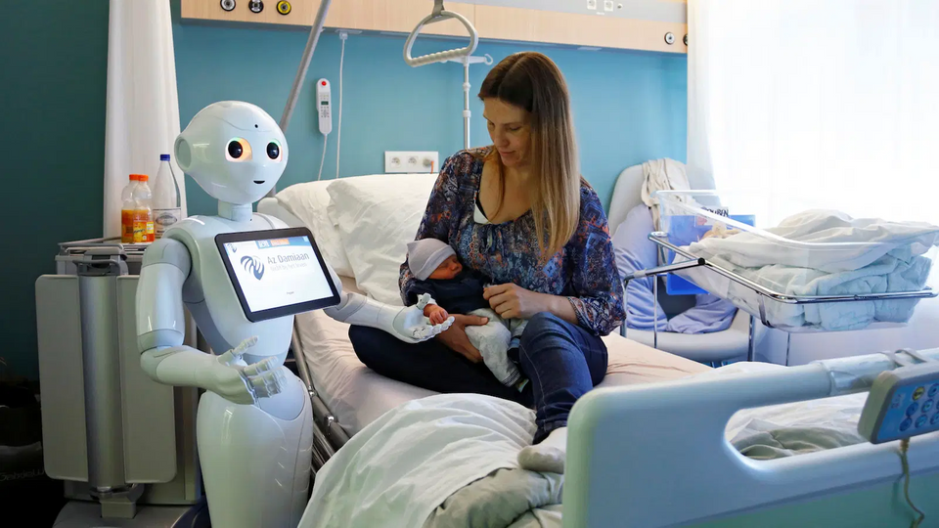
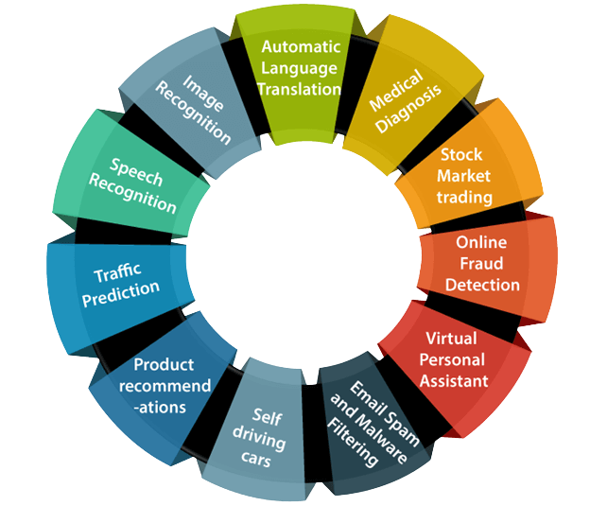
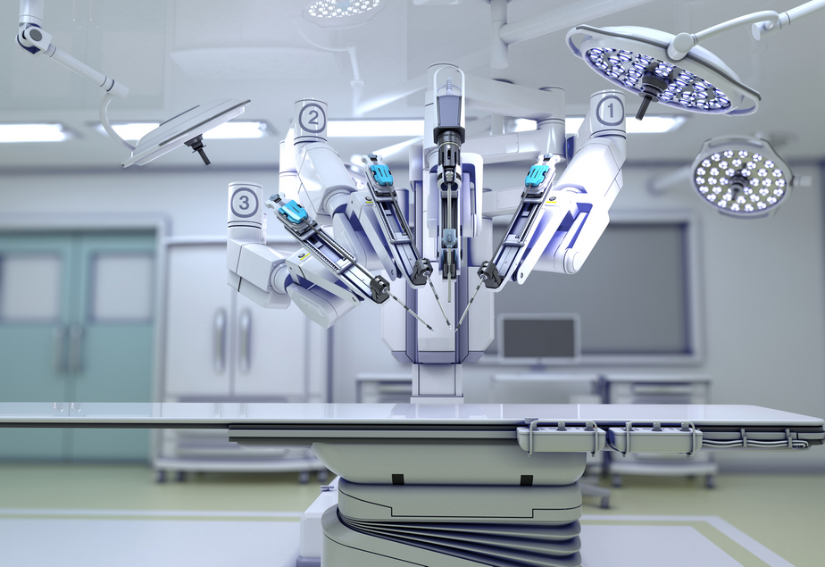
Notes:
A inteligência artificial está cada vez mais presente em nosso cotidiano. Entre suas diversas aplicações com as quais lidamos diariamente está o acesso a um determinado empréstimo ou não, ou quais pessoas deverão ou não ter determinada mensagem ou informação entregue em suas redes sociais. Desta forma, a IA vem se tornando cada vez mais um mecanismo de controle social e é necessário que consigamos compreender como estes algoritmos estão funcionando.

Slide 3


A CAIXA PRETA DO MACHINE LEARNING
Notes:
Entre as características do aprendizado de máquina temos que o seu treinamento é realizado através da utilização de grande volume de dados e a conclusão é obtida sem interferência humana. O problema desta abordagem é que, em muitos casos, não se compreende por completo como os algoritmos chegaram no resultado obtido. Desta forma, o treinamento é considerado uma caixa preta, na qual não sabemos como os dados entregues ao programa são analisados para que o algoritmo defina qual saída nos entregará.

Slide 4
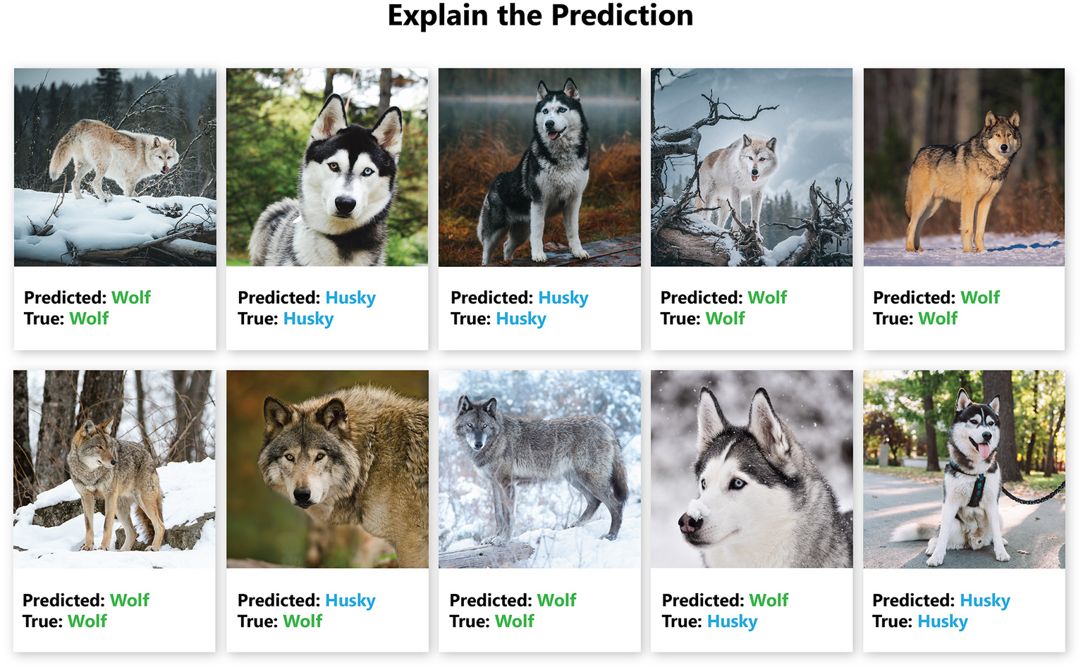
Notes:
Um dia um grupo de pesquisadores ficou surpresa pois seu modelo estava dando 100% de acurácia para classificação entre husky e lobo, o que nitidamente já poderia ser questionado. Eles ficaram super felizes e deixaram outras pessoas realizarem alguns testes e ai começaram a aparecer algumas falhas. Eles não conseguiam entender o que estava ocorrendo e foram verificar.
Então fizeram a pergunta: O que nosso algoritmo está aprendendo de fato? Bom o que aconteceu, eles descobriram depois, era que o algoritmo estava verificando neve ou sem neve e atribuindo neve ao lobo e sem neve ao husky.
Algo completamente diferente do que esperavam. E isso nos mostra que nosso algoritmo pode aprender de uma forma surpreendente algo que não queremos.

Slide 5
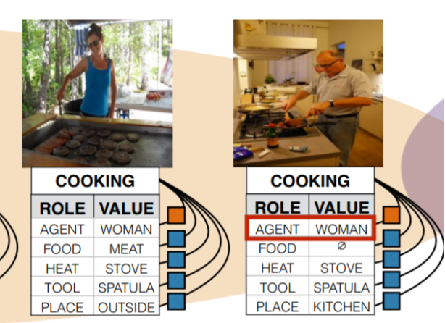
MEN ALSO LIKE SHOPPING: REDUCING GENDER BIAS AMPLIFICATION USING CORPUS-LEVEL CONSTRAINTS
Notes:
Claro que esse exeplo de lobos e cães parece bobo mas ele nos faz questionar sobre como devemos validar nossos programas antes de que cheguem ao ambiente de produção. Machine learning faz parte da nossa sociedade e é uma ferramenta que pode, claro, pode transformar nosso mundo como também pode manter problemas sociais se mal realizados.
Um caso de explicabilidade que demonstrou um sexismo perante o algoritmo foi o revelado pelo artigo Men Also Like Shopping: Reducing Gender Bias Amplification using Corpus-level Constraints[44], no qual, foi identificado que imagens de homens realizando tarefas consideradas, equivocadamente, como atividades femininas como cozinhar eram classificadas como imagens com mulheres representado na Figura 1. Ou seja, o algoritmo não estava identificando em si a presença de um homem ou mulher mas sim o contexto onde o indivíduo se encontrava

Slide 6

SERÁ QUE ELE ESTÁ FUNCIONANDO DA MANEIRA QUE EU DESEJO?
O QUE NOSSO ALGORITMO ESTÁ APRENDENDO DE FATO?
POSSO CONFIAR NELE?
O QUE ESTÁ FAZENDO MEU MODELO NÃO FUNCIONAR?
Notes:
Agora imagina isso na medicina, se você cria um modelo super potente que você acha que está funcionando da forma correta e coloca no ambiente hospitalar, você está colocando em risco a vida de seus pacientes.
Por isso ainda se tem um certo preconceito e uma dificuldade de se colocar diversos sistemas computacionais dentro da área hospitalar. Quando nos referimos a aplicações de aprendizado de máquinas na área médica, a explicabilidade se torna ainda mais essencial visto que estamos trabalhando com a vida dos indivíduos. Embora diversos algoritmos de IA já tenham demonstrado desempenho superior ao dos humanos em certas tarefas analíticas, a inexistência de uma explicabilidade para o algoritmo faz com que este algoritmo não seja incorporado no ambiente real [45].
Nas decisões médicas em muitos casos há a presença de conjuntos de dados desconhecidos, incompletos, desequilibrados, sujos, imprecisos e ausentes em espaços de dimensões arbitrariamente altas [46][47]. Quando temos a presença de um algoritmo no contexto médico é necessário que seja possível que os profissionais da área de saúde consigam entender como e por que determinada ação ou decisão foi feita pelo programa [48].
Ao mesmo tempo, na medicina vem aumentando a demanda por abordagens de IA, que não necessariamente apresentam desempenhos perfeitos, mas que possam ser confiáveis, transparentes, interpretáveis e explicáveis [49]. Pesquisas relacionadas com a implementação de IA explicáveis para o ambiente médico requerem um alto nível de desempenho de aprendizado, porém, há uma tensão entre o desempenho de uma rede de aprendizado de máquina e a explicabilidade. Muitas vezes, algoritmos que apresentam alto índice de performance, como os de aprendizado profundo, são os menos transparentes e aqueles com explicabilidades claras, como por exemplo a árvore de decisão, possuem um menor desempenho.

Slide 7
O que é exatamente a explicabilidade?

Slide 8
INTERPRETABILIDADE E EXPLICABILIDADE
É a capacidade de se explicar o sistema em uma linguagem compreensível pelos humanos.
A explicabilidade faz parte do campo de pesquisa de Inteligência Artificial Explicável, que tem como objetivo abordar questões referentes às metodologias de interpretação das predições dos modelos de aprendizado de máquina. Nesta área de pesquisa temos duas áreas principais de estudo:
A Interpretabilidade: Interpretar os resultados obtidos
A Explicabilidade: Explicar os resultados obtidos
Notes:
a explicabilidade que se refere à capacidade de se explicar o sistema em uma linguagem compreensível pelos humanos. Sua utilização vem contribuindo em muito para que se identifique falhas em treinamentos antes de que tais algoritmos sejam empregados em sistemas reais.
A explicabilidade faz parte do campo de pesquisa de Inteligência Artificial Explicável, que tem como objetivo abordar questões referentes às metodologias de interpretação das predições dos modelos de aprendizado de máquina. Nesta área de pesquisa temos duas áreas principais de estudo:
A Interpretabilidade: Interpretar os resultados obtidos
A Explicabilidade: Explicar os resultados obtidos
Para o usuário final do sistema, a explicabilidade constrói maior confiança em sua utilização. Além disso, na visão do desenvolvedor, a explicabilidade contribui para melhor compreender o modelo e conseguir realizar mais análises sobre os dados gerados.

Slide 9
ALGUNS MODELOS DE EXPLICABILIDAE
Notes:
Por tanto, cada vez mais precisamos realizar o estudo de explicabilidade para as redes treinadas, desta forma conseguimos validar e trazer confiança para nosso estudo e o tornando possível de ser implementado em um ambiente real. Além disso, precisamos cada vez mais conseguir implementar técnicas de explicabilidade eficientes e capazes de serem utilizadas para explicar redes complexas.
Eu e o klysman vamos apresentar dois modelos, o LIME e o SHAP e mostrar como é simples de implementar.

Slide 10
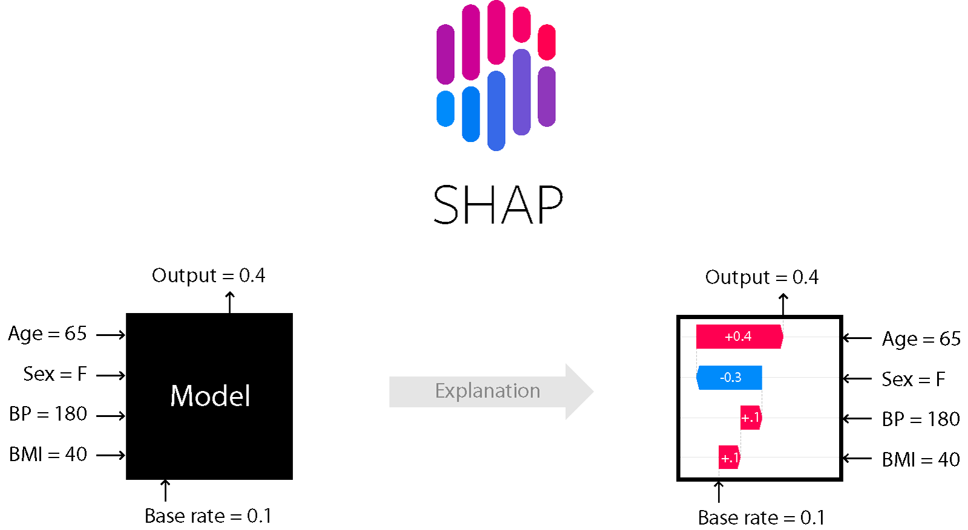

Slide 11
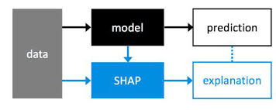
SHAPLEY ADDITIVE EXPLANATIONS
O Valor do Shaply pode ser interpretado como a contribuição da feature para a diferença entre o valor previsto e o valor médio. O curso computacional deste método é elevado, além de ser custoso realizar sua implementação. Entretanto, o artigo ''A Unified Approach to Interpreting Model Predictions'' possibilitou a expansão da utilização deste método visto que seus autores compartilharam os códigos utilizados através da plataforma GitHub,
Entre as técnicas de explicabilidade amplamente utilizadas temos o SHAP , que consiste em uma abordagem teórica do jogo para explicar a saída de qualquer modelo de aprendizado de máquina.
A teoria dos jogos consiste em um ramo da matemática que estuda o comportamento de agentes diante de diferentes estratégias levando em conta conflito e cooperação destes. Esta abordagem surgiu inicialmente na Ciência Econômica para o estudo da tomada de decisões de pessoas em ambientes com bens escassos.
Notes:
Entre as técnicas de explicabilidade amplamente utilizadas temos o SHAP [50], que consiste em uma abordagem teórica do jogo para explicar a saída de qualquer modelo de aprendizado de máquina. Ele conecta a alocação de crédito ideal com explicações locais usando os valores clássicos de Shapley da teoria dos jogos e suas extensões relacionadas.
A teoria dos jogos consiste em um ramo da matemática que estuda o comportamento de agentes diante de diferentes estratégias levando em conta conflito e cooperação destes. Esta abordagem surgiu inicialmente na Ciência Econômica para o estudo da tomada de decisões de pessoas em ambientes com bens escassos. O Valor do Shaply é um modelo pertencente a esta teoria e foi desenvolvido por Lloyd Shapley.
O Valor do Shaply pode ser interpretado como a contribuição da feature para a diferença entre o valor previsto e o valor médio. O curso computacional deste método é elevado, além de ser custoso realizar sua implementação. Entretanto, o artigo ''A Unified Approach to Interpreting Model Predictions'' possibilitou a expansão da utilização deste método visto que seus autores compartilharam os códigos utilizados através da plataforma GitHub,
Além disso, o método não é aplicado apenas em redes de aprendizado profundo de imagens, podendo ser aplicado em outros tipos de redes para explicar tabelas e gráficos gerados por estas. Esta flexibilidade faz com que este modelo seja bastante popular e utilizado em diversos contextos e finalidades como compreender seu modelo e gerar confiança, debugging de Feature Engineering e contribuir na tomada de decisão.
Aplicações de SHAP para análise de redes profundas com foco em problemas médicos tem se tornado cada vez mais comum devido à confiança que se tem no método. E diversos estudos em diferentes tipos de imagens vêm sendo realizados com a implementação deste.

Slide 12
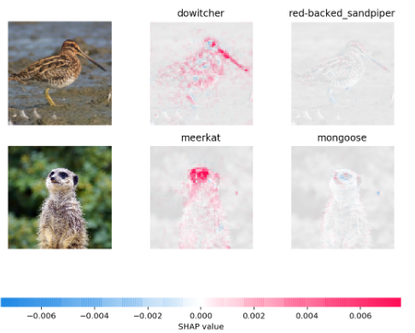
TRABALHANDO COM DIFERENTES TIPOS DE DADOS
Visualmente o SHAP consegue te dizer quais foram os pontos da imagem que contribuíram para o algoritmo chegar em determinada resposta, por exemplo no caso das espécies.
Ele também pode ser aplicado para validar modelos que envolvam tabelas, dados de texto, dados genômicos, etc.

Slide 13
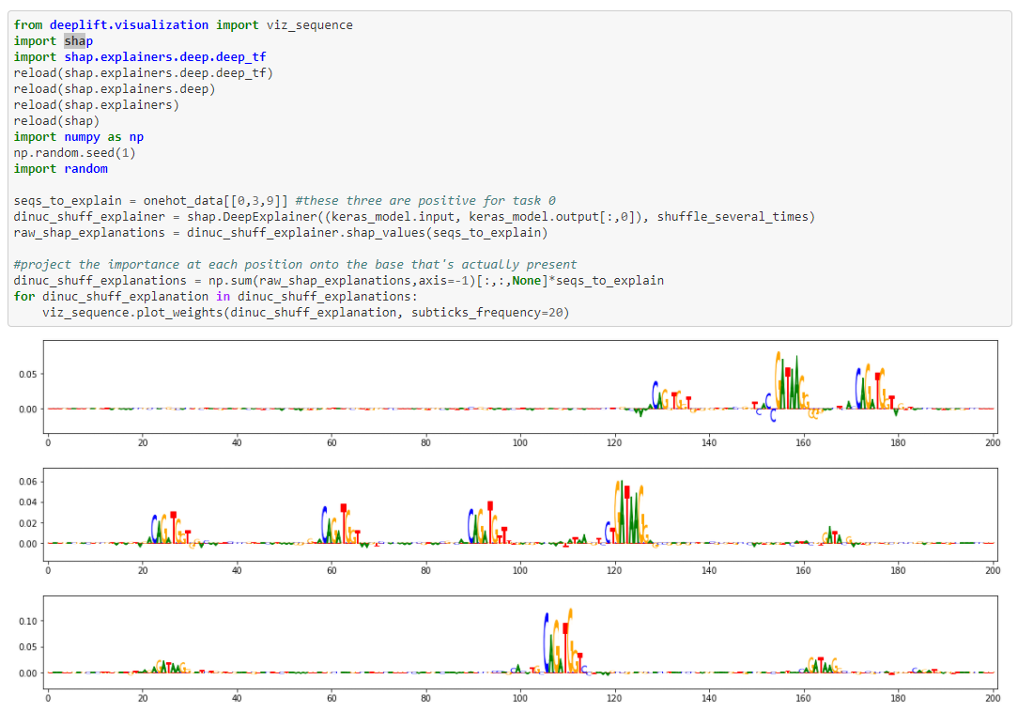
EXEMPLOS (NOTEBOOKS DISPONÍVEIS)
Notes:
dados genômicos

Slide 14
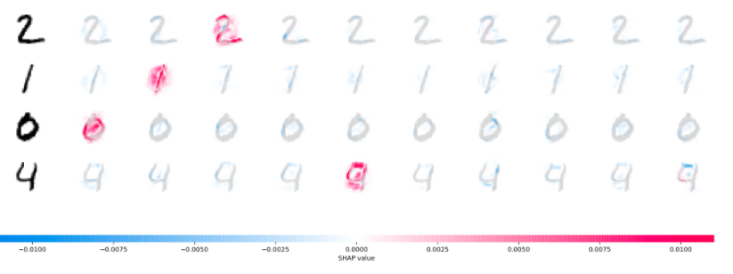
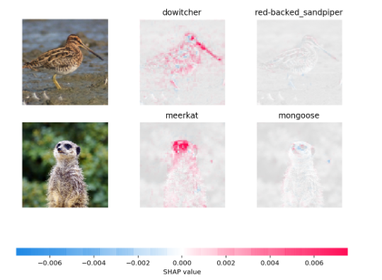
EXEMPLOS (NOTEBOOKS DISPONÍVEIS)
Notes:
com imagens 2D, eu estou tentando trabalhar com imagens 3D em um projeto de detecção de idade cerebral e não estou tendo tanto sucesso. Vou tentar mudar a abordagem para um modelo de imagem 2D

Slide 15
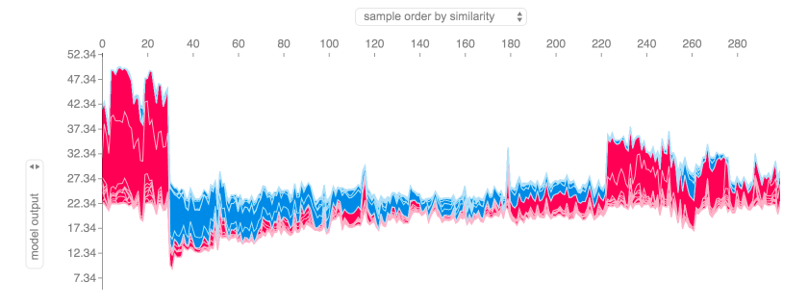
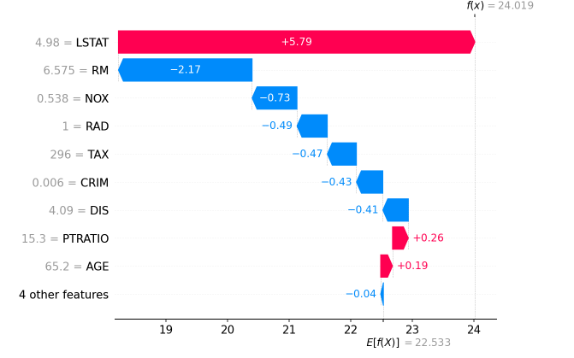
EXEMPLOS (NOTEBOOKS DISPONÍVEIS)

Slide 16

COMO UTILIZAR?
Importar a biblioteca Shap
Passar seu modelo e suas imagens para o shap
Notes:
Bom, seu que muitra gente deve tá achando "Legal, mas ai é mais um código gigante para eu criar e colocar no meu projeto?". E na verdade ... não. O shap tem sim um custo considerável para ser implementado e como dito anteriormente um grupo de pesquisadores publicaram uma biblioteca ara o python do SHAP, então você vai precisar apenas importar ela e fazer algumas linhas de código e eu vou mostrar a seguir.

